Slide 1
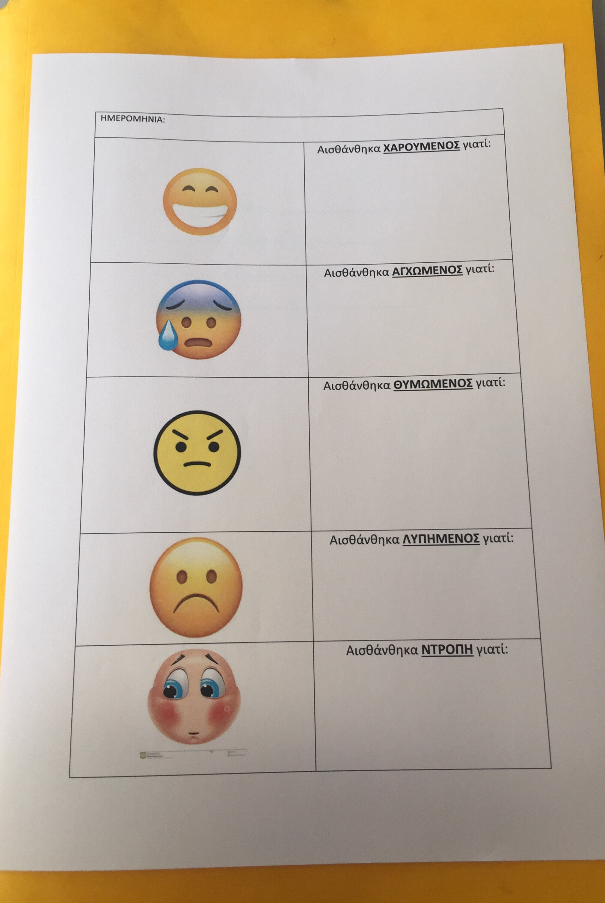
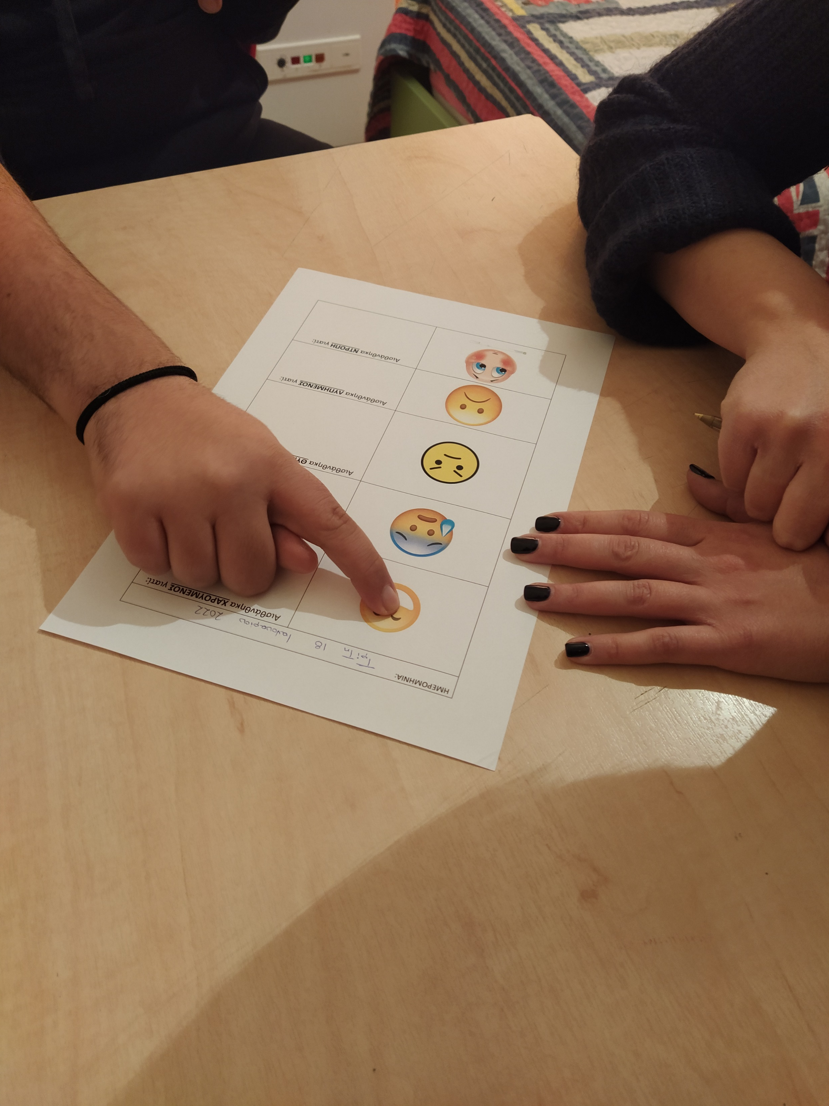
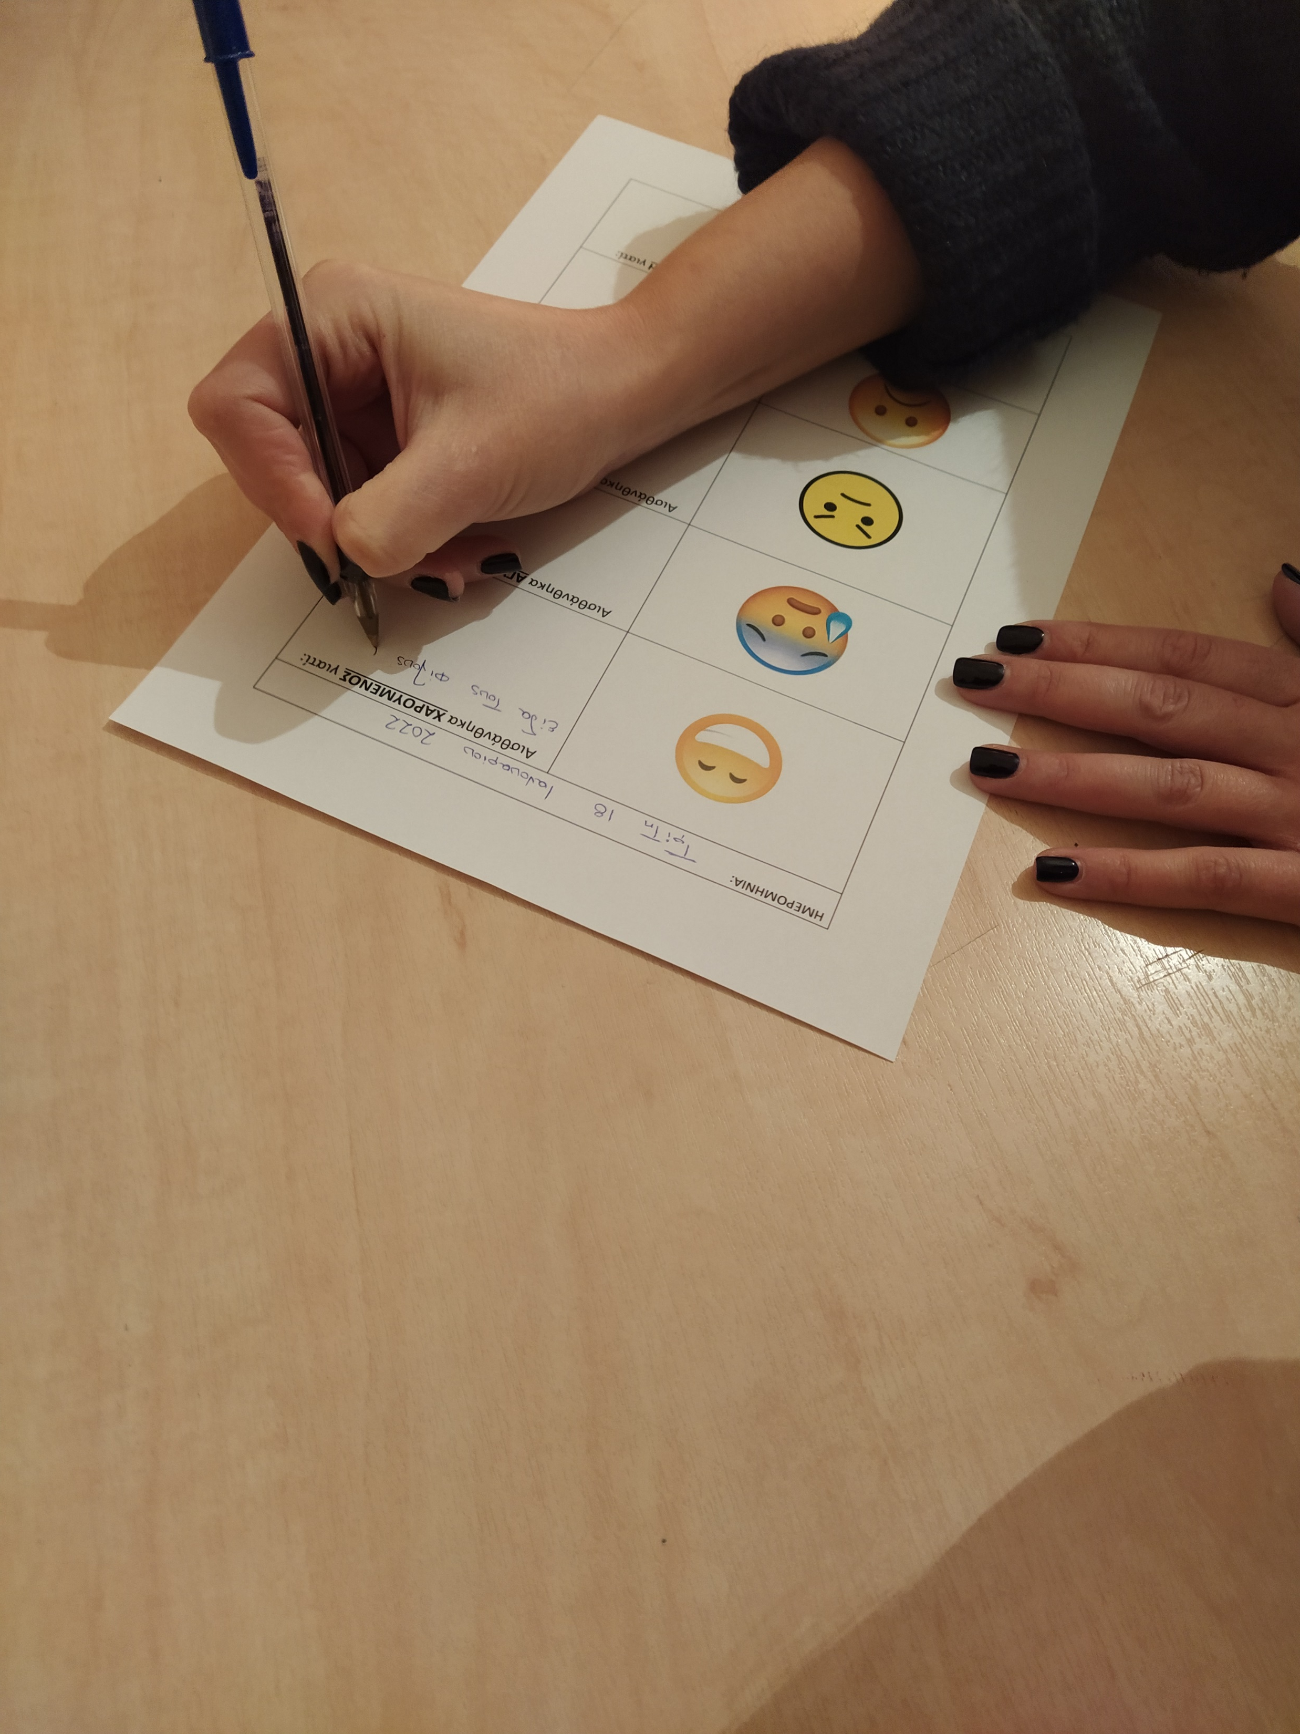
Πώς ένας έφηβος με ΔΑΦ μπορεί να αναγνωρίσει και να εκφράσει το συναίσθημα του;
Καθημερινά και, σε συνέχεια της προσαρμοσμένης ΚΣΑ, στο τέλος του ημερήσιου θεραπευτικού προγράμματος έχει διαμορφωθεί μία καρτέλα με τα συναισθήματα που ο Δ. έχει κατακτήσει και μπορεί να αναγνωρίσει. Στόχος αρχικά είναι να μπορεί να δομήσει μία καλύτερη εικόνα εαυτού, με ένα συναισθηματικό λεξιλόγιο που να τον καθιστά ικανό να αναγνωρίσει πώς το συναίσθημα του διακυμάνθηκε μέσα στην ημέρα και να μπορεί να το συνδέσει με το εκάστοτε γεγονός που το προκάλεσε, ώστε να το εκφράσει λειτουργικά και να το συζητήσει με κάποιον και να αποφορτιστεί. Σε έναν δεύτερο χρόνο στόχος για τον ωφελούμενο είναι να το εκφράζει πιο αυθόρμητα τη στιγμή που συμβαίνει και να μην καταφεύγει σε μη λειτουργικές συμπεριφορές.
Η διαδικασία περιλαμβάνει την καταγραφή της ημερομηνίας, οπότε να υπάρχει μία σύνδεση με το εδώ και το τώρα
Στη συνεχεία ο Δ. καλείται να υποδείξει τις «φάτσες», όπως ο ίδιος τις αποκαλεί που αντιπροσωπεύουν το εκάστοτε συναίσθημα που αισθάνθηκε κατά την παραμονή του στο Κέντρο Ημέρας. Εδώ δείχνει τη χαρούμενη «φάτσα» και προχωρά στην αιτιολόγηση της επιλογής του.
Αφού υποδείξει τη «φάτσα» και κατονομάσει το συναίσθημα, εδώ «χαρούμενος», συνεχίζει λέγοντας «γιατί είδα τους φίλους μου». Άλλο παράδειγμα είναι το «αγχωμένος γιατί ο Β. (κάποιος συνομήλικος του που ήταν στο χώρο) φώναζε». Εάν η θεραπεύτρια γνωρίζει κάποιο άλλο περιστατικό για το οποίο έχει γίνει κάποια σύνδεση με το συναίσθημα, αλλά ο Δ. δυσκολεύεται να το εκφράσει, τον παροτρύνει μέσα από την περιγραφή του περιστατικού και την ερώτηση «πώς αισθάνθηκες με αυτό;», οπότε ακολουθείται η ίδια διαδικασία υπόδειξης της «φάτσας» και η αιτιολόγηση, η οποία καταγράφεται.
Άννα-Μαρία Λαγκώνα, Ψυχολόγος στο Κέντρο Ημέρας «στην Αυλή του Κόσμου»

